Slide 1
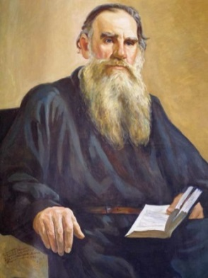

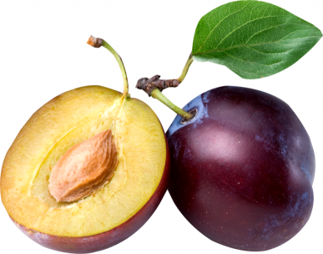
Лев Толстой
(по мотивам рассказа)
Косточка

Slide 2
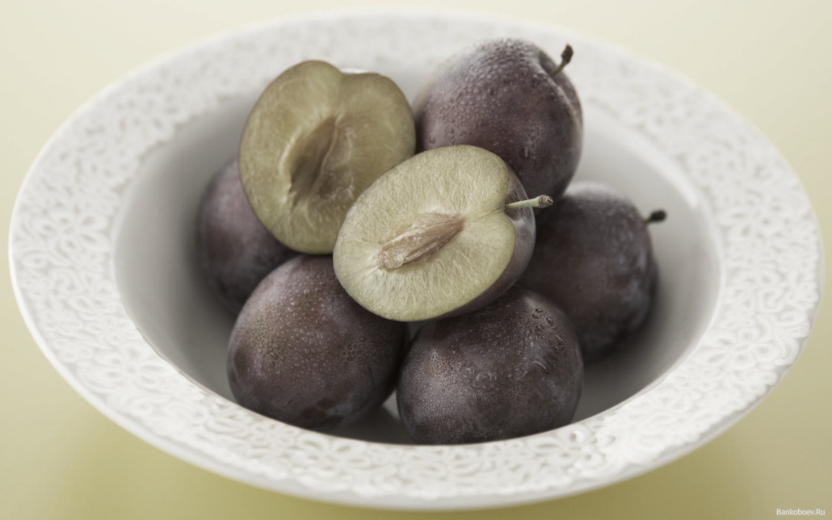
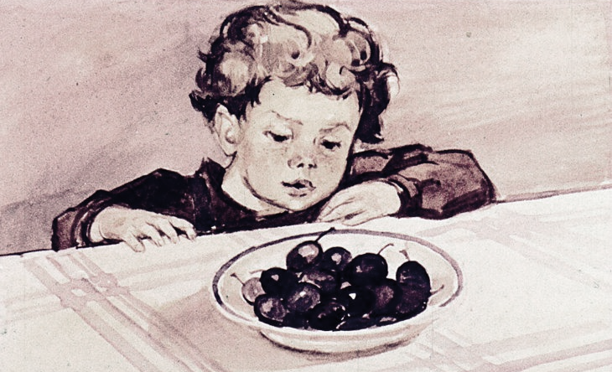

Купила мать слив и хотела их дать детям после обеда.
Они лежали на тарелке.
Ваня никогда не ел слив и всё нюхал их.
И очень они ему нравились.

Slide 3
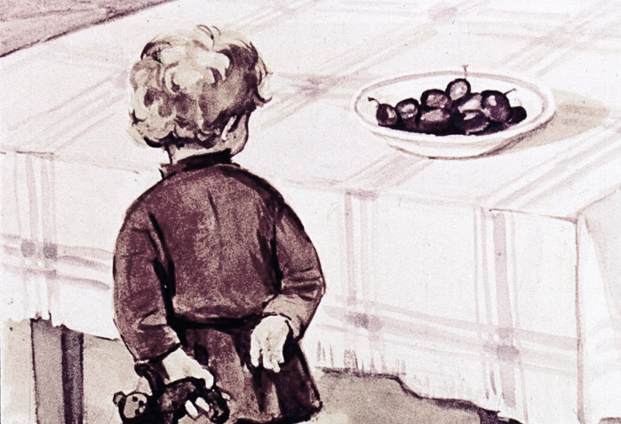
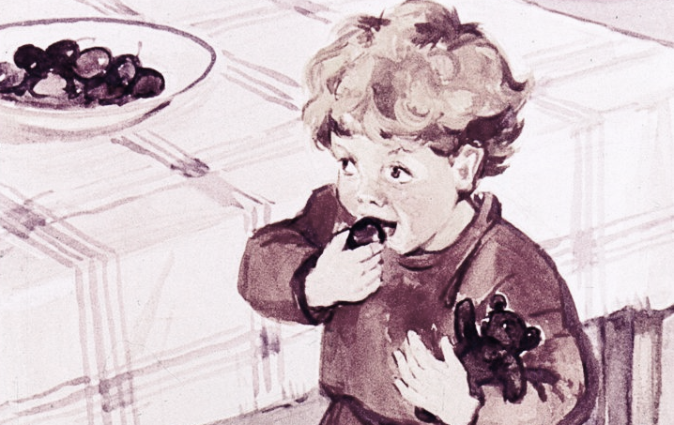
Очень хотелось съесть сливы.
Ваня всё ходил мимо слив.
Когда никого не было в комнате, он не удержался, схватил одну сливу и съел.

Slide 4
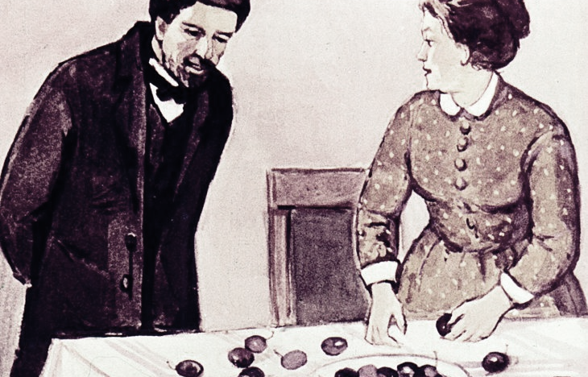
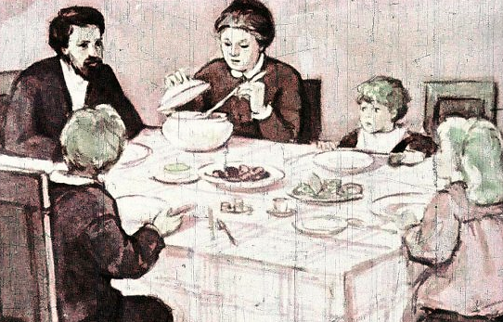
Перед обедом мать посчитала сливы и видит, что одной сливы нет. Она сказала об этом отцу Вани.
За обедом отец Вани и говорит:
Дети, кто-нибудь съел сливу?
Нет
Нет
Дети ответили:

Slide 5
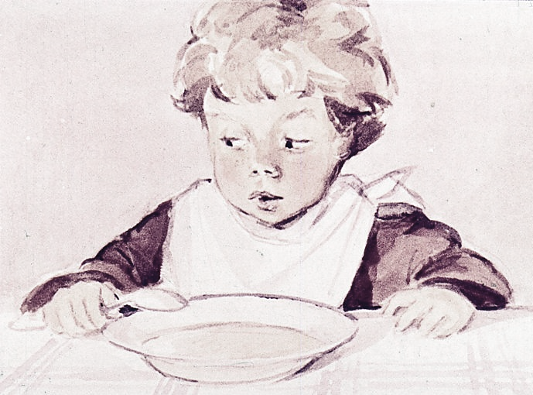
Ваня покраснел, как рак, и сказал тоже:
Нет, я не ел.

Slide 6
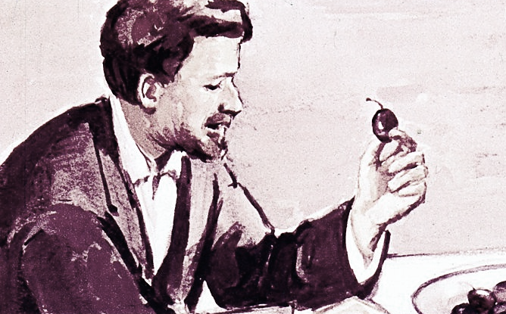
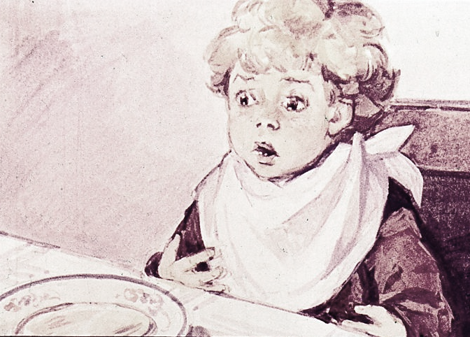
Тогда отец сказал:
Ваня побледнел и сказал:
Если съел кто-нибудь из вас, это нехорошо; но это не беда. В сливах есть косточки. Если кто не умеет проглотит косточку, то через день умрёт. Я этого боюсь.
Нет, я косточку бросил за окошко.

Slide 7
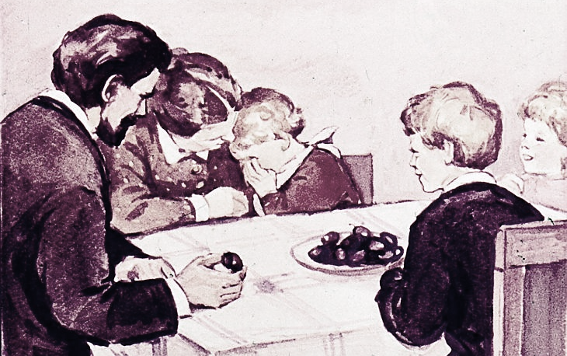

И все засмеялись, а Ваня заплакал.

